Slide 1

TypeScript
Пшенко Артем и Горощеня Владислав,
ФИТ 3-4

Slide 2

Краткая история TypeScript
Создатель - Андерс Хейлсберг;
Язык зародился в Miscrosoft;
Первая версия (typescript 0.8) вышла в 2012 году;
Текущая версия – 5.3.3 вышла в декабре 2023.

Slide 3
Почему TypeScript?
Явная статическая типизация;
Кроссплатформенность;
Компилируется в JavaScript;
Реализует основные концепции ООП;
Развивается как opensource-проект;
Позволяет быстрее и проще создавать сложные проекты, которые легче поддерживать, развивать, масштабировать и тестировать.

Slide 4


Установка и начало работы
Также TypeScript предоставляет возможность кодить «на лету» без необходимости установки https://www.Typescriptlang.Org/play

Slide 5
Типы данных в TypeScript
Number
String
Boolean
Array
Tuple
Enum
Union
Any
Void
Never
Переменные могут быть объявлены с помощью:
var
let
const

Slide 6
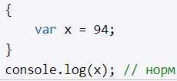
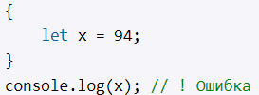


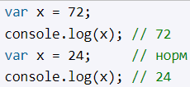
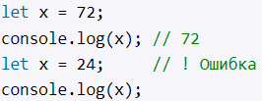
Разница между var, let/const
var | let/const
Может быть доступна вне области видимости, в которой она определена. | Доступна только в рамках области видимости, в котором она определена
Можно использовать в функции перед определением. | Можно использовать только после определения.
В одной и той же области видимости можно несколько раз определить переменную с одним и тем же именем. | В одной и той же области видимости можно только один раз определить переменную с одним и тем же именем.

Slide 7
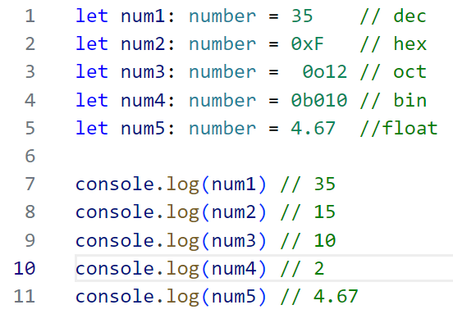
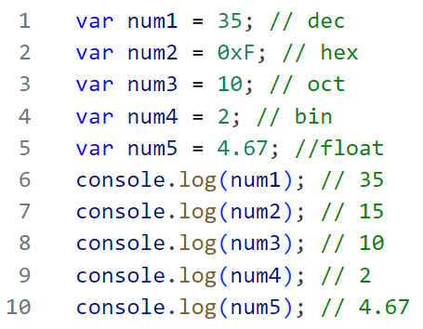

Тип данных Number
number.ts
number.js
Компиляция в JavaScript
-w – “watch mode”, компилятор следит за изменениями в TS-файле и автоматически перекомпилирует при сохранении (Ctrl+S)

Slide 8
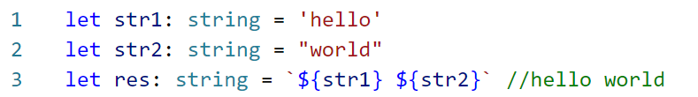
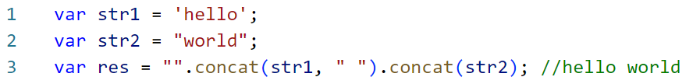
Тип данных String
string.ts
string.js

Slide 9


Тип данных Boolean
boolean.ts
boolean.js

Slide 10
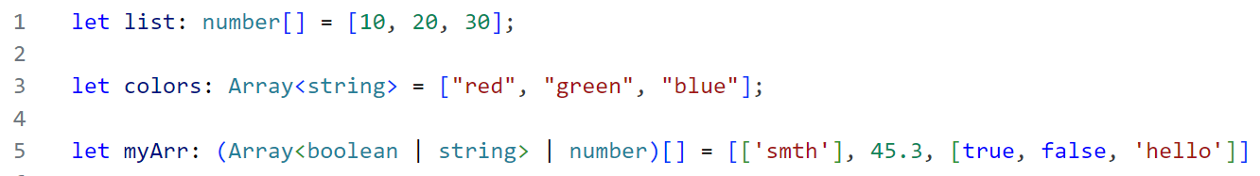
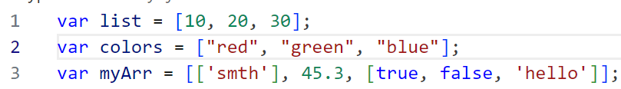
Тип данных Array
array.ts
array.js

Slide 11
Тип данных Tuple
tuple.ts
tuple.js

Slide 12
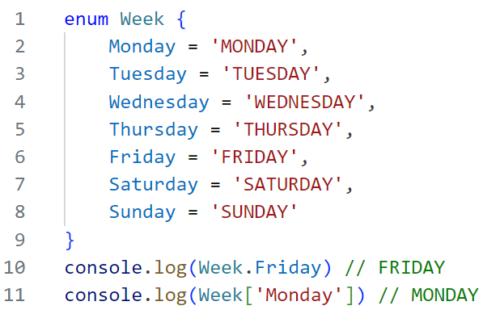
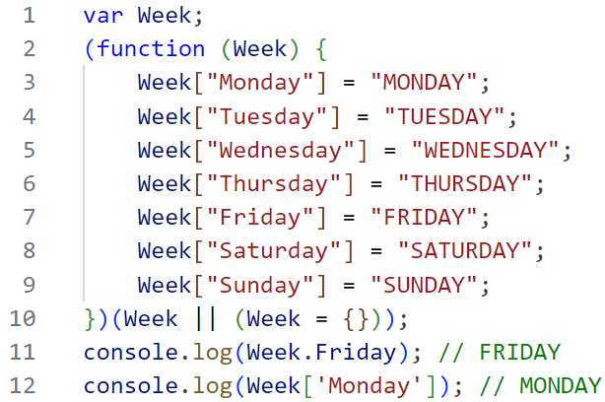
Тип данных Enum
enum.ts
enum.js

Slide 13
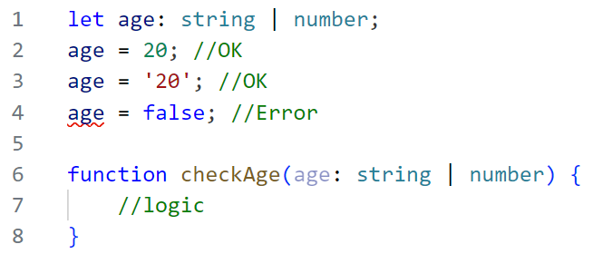
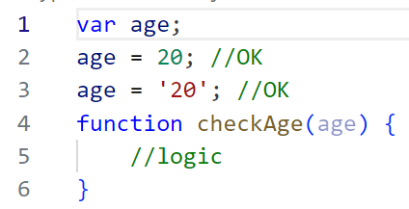
Тип данных Union
union.ts
union.js

Slide 14
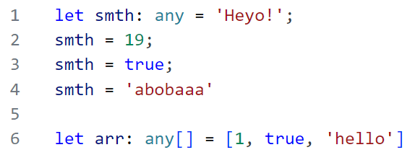
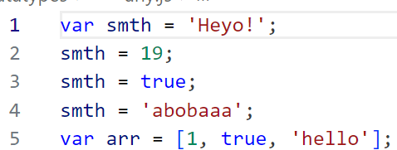
Тип данных Any
any.ts
any.js

Slide 15
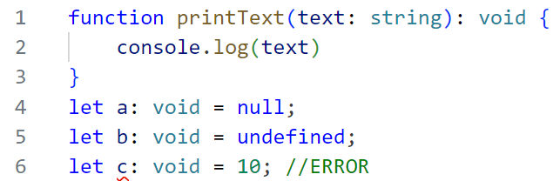
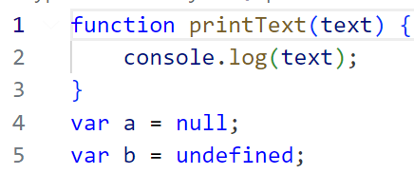
Тип данных Void
void.ts
void.js

Slide 16
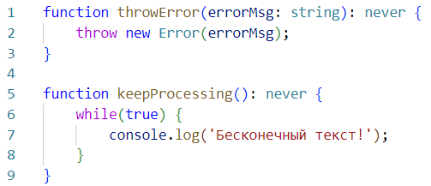
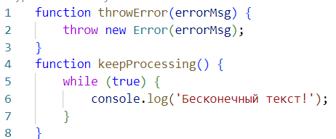
Тип данных Never
never.ts
never.js
Never используется, когда функция гарантированно ничего не возвращает. Важным условием для never является отсутствие нормального завершения функции!
Разница между void и never в том, что void может принимать null или undefined, в то время как never - НИЧЕГО.

Slide 17
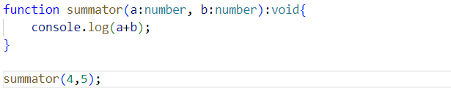
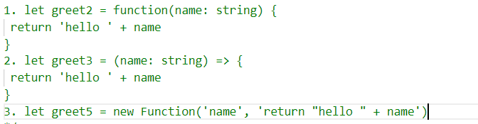
Функции
func.ts
Другие способы задания функции

Slide 18
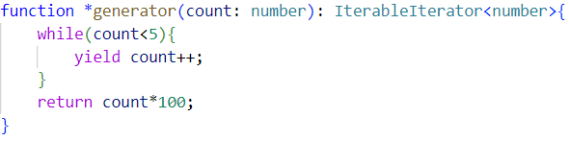
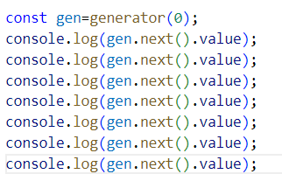
Функции-генераторы
generator.ts

Slide 19
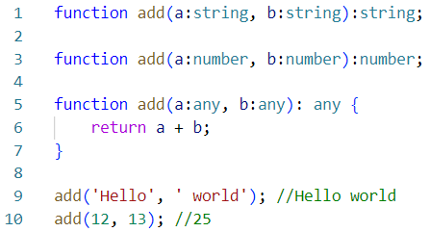
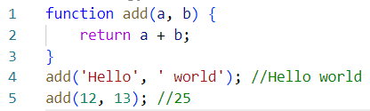
Перегрузка функций
overloading.ts
overloading.js

Slide 20
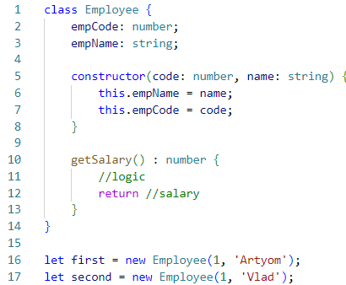
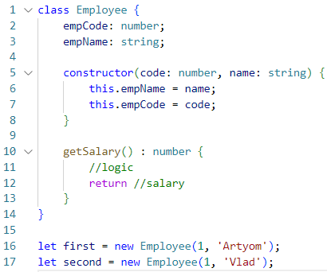
Классы
class.ts
class.js
Модификаторы доступа: public, private, protected. Если не указан - public по умолчанию

Slide 21
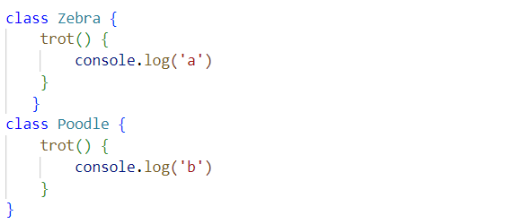
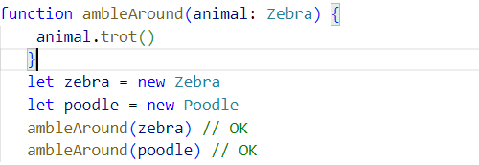
Классы
TypeScript сравнивает классы по их структуре, а не по имени.

Slide 22
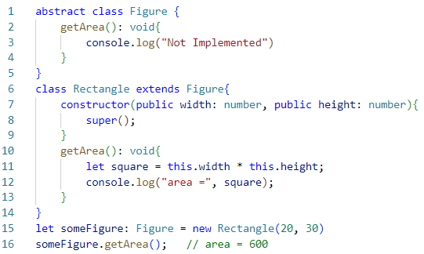
Абстрактный класс
Способен лишь смоделировать класс, поэтому создание его экземпляра невозможно.
Класс, реализующий абстрактный класс, должен вызывать super() в конструкторе.

Slide 23
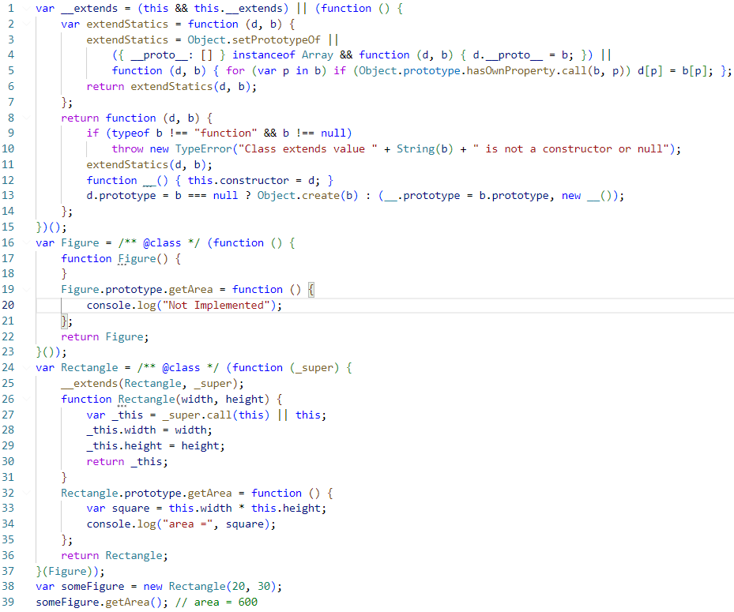

Slide 24
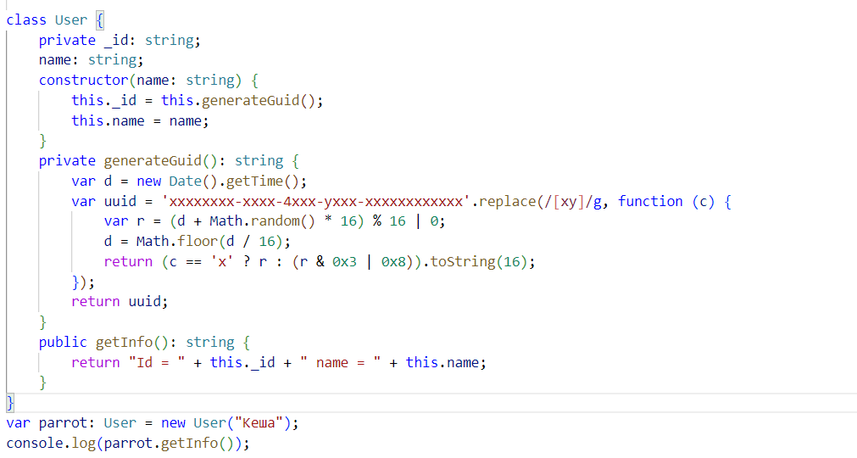
Инкапсуляция

Slide 25
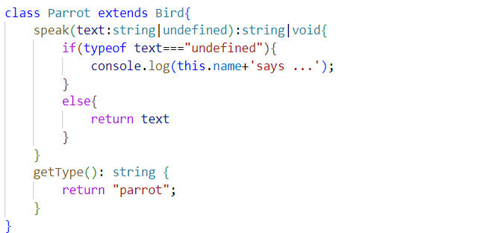
Наследование

Slide 26
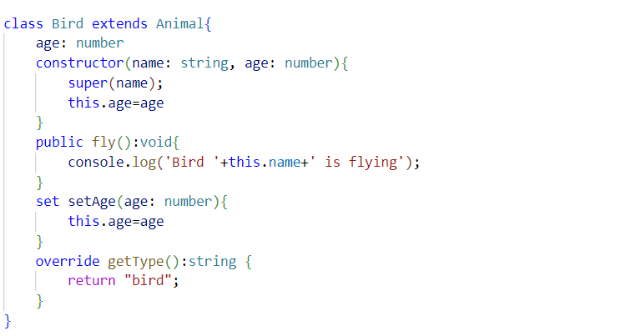
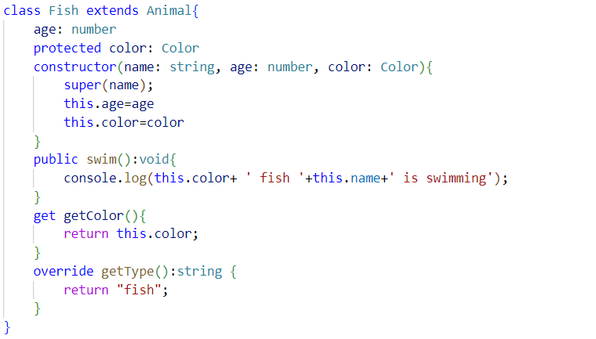
Полиморфизм

Slide 27
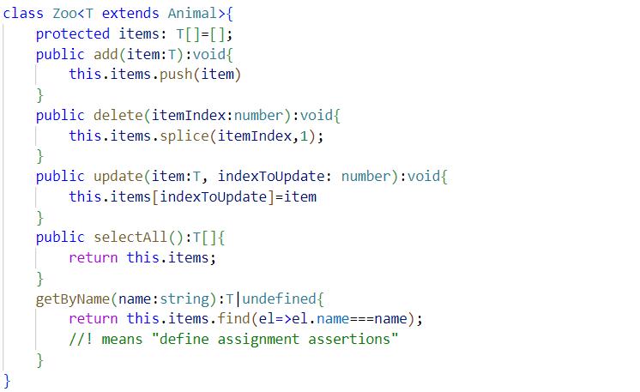
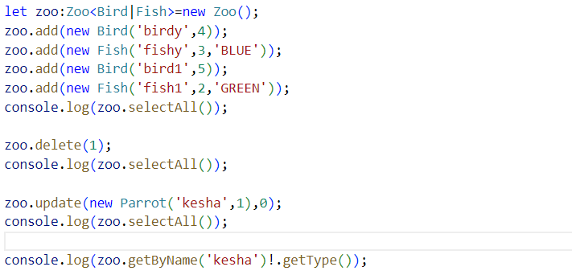
Обобщённые классы

Slide 28
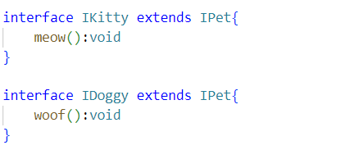
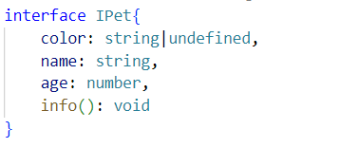
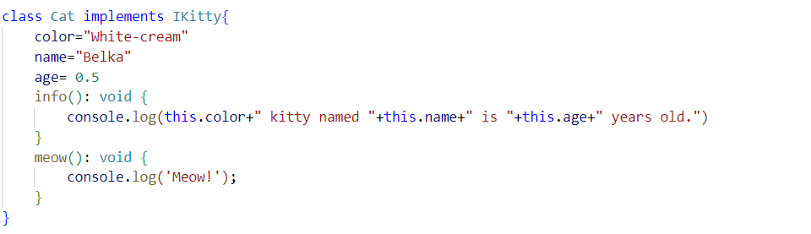
Интерфейсы

Slide 29
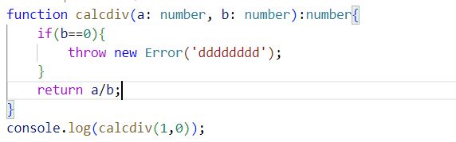
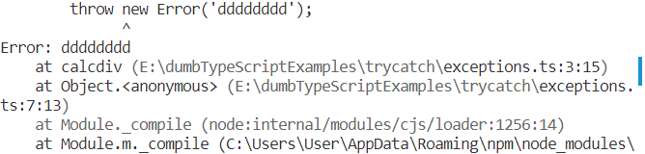
Обработка ошибок

Slide 30
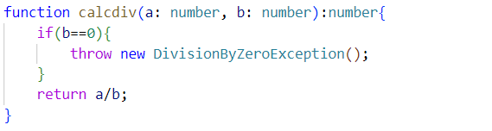

Кастомизация ошибок

Slide 31
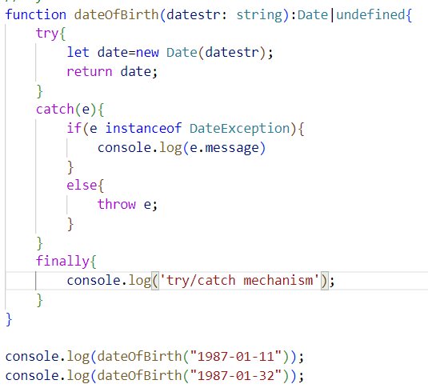

try/catch

Slide 32
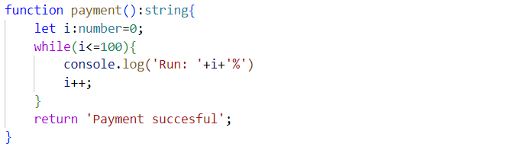
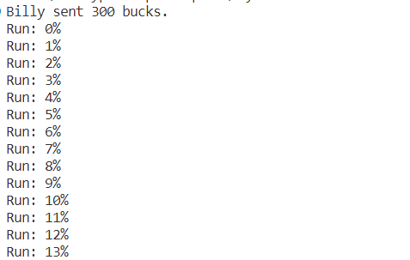
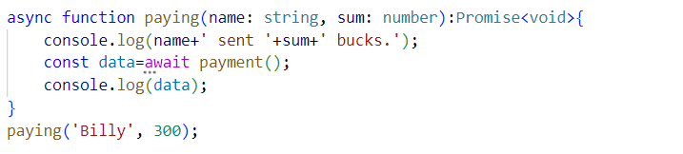
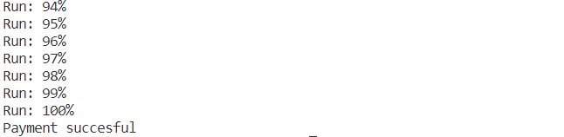
Асинхронность

Slide 33
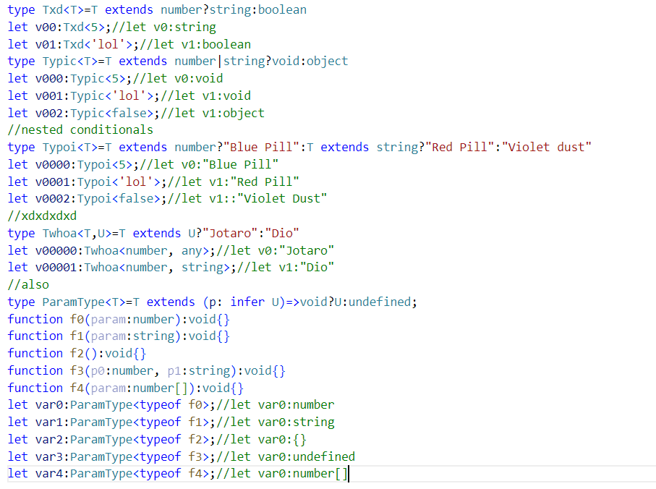

Conditional types
Условные типы есть типы, способные принимать одно из двух значений, основываясь на принадлежности одного типу к другому.

Slide 34
Conditional types
Readonly
Partial
Pick
Required
Omit
Parameters
Readonly
Partial
InstanceType
Extract
Exclude
ReturnType
NonNullable

Slide 35
Homomorphic types
Гомоморфные типы – условные типы, позволяющие изменять функционал сохраняя первоначальные свойства всех операций
Readonly
Partial
Pick
Required

Slide 36


Readonly
Сопоставимый тип Readonly добавляет каждому члену объекта модификатор re adonly , делая их тем самым только для чтения.

Slide 37


Partial
Сопоставимый тип Partial добавляет членам объекта модификатор ?: делая их таким образом необязательными

Slide 38


Pick
Предназначен для фильтрации объектного типа ожидаемого в качестве первого параметра типа.

Slide 39


Require
Сопоставимый тип Required удаляет все необязательные модификаторы ?: приводя члены объекта к обязательным.

Slide 40


Record
Предназначен для динамического определения полей в объектном типе. Данный тип определяет два параметра типа.

Slide 41
Extract
Пересечение одного типа относительно другого

Slide 42
Exclude
Разница одного типа относительно другого

Slide 43

InstanceType
предназначен для получения типа экземпляра на основе типа представляющего класс. Параметр типа T должен обязательно принадлежать к типу класса

Slide 44

NonNullable
служит для исключения из типа признаков типов null и undefined.

Slide 45

ReturnType
служит для установления возвращаемого из функции типа. В качестве параметра типа должен обязательно выступать функциональный тип

Slide 46


Omit
предназначен для определения нового типа путем исключения заданных признаков из существующего тип

Slide 47

Parameters
предназначен для получения типов указанных в аннотации параметров функции.

